Slide 2
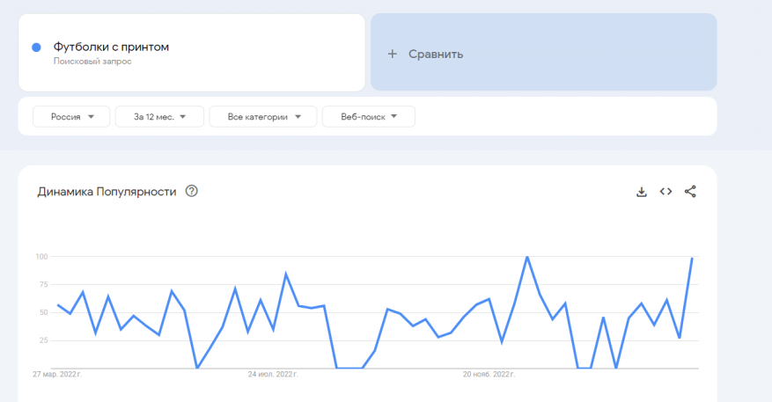
Доля востребованности футболок с принтом по Google Trends

Slide 3
Коммуникационные приёмы
Целевая аудитория проекта – это подростки и молодые люди в возрасте до 27 лет.
Размер выборки – 160 человек в возрасте от 12 до 45 лет через сервис Google Формы
Notes:
Коммуникационные приёмы

Slide 4
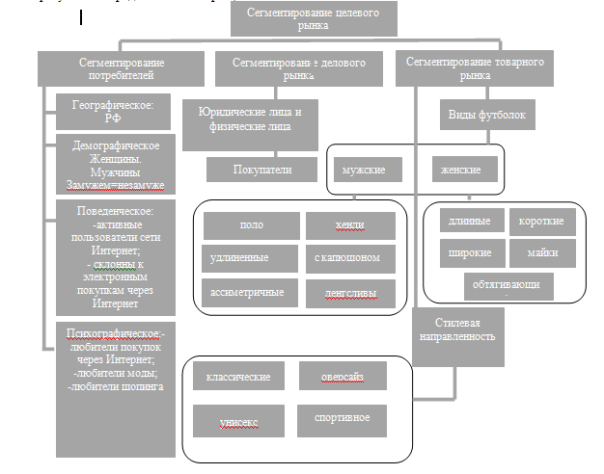
Сегментирование целевого рынка

Slide 5
Географические
Россия
РФ
Тип климата – континентальный
Демографические
Женщины. Мужчины
Замужем=незамужем;
Возраст от 12-45 лет
Социальные
Средний заработок от 20 тыс.руб.
Психографические
любители покупок через Интернет;
-любители моды и современного дизайна;
-любители шопинга
Сегменты целевых групп

Slide 6
 | B2С | В2В
WHY (ПОЧЕМУ) | Быстрая окупаемость Низкий порог входа в бизнес и минимальный риск. Много сегментов целевой аудитории Удобство удаленного шопинга. | Расширение деловых контактов, повышение статуса, имиджа, стоимости бренда Повышение лояльности клиентов (упоминание среди конкурентов, отзывы клиентов)
WHAT (ЧТО) | Удобная покупка Полная и доступная характеристика товара Качество футболок компании по отзывам Доступная цена | Возможность приобрести оптом Качество футболок компании по отзывам Доступная цена
WHO (КТО) | Мужчины, женщины и подростки в, возраст: 12-45 лет с любым уровнем дохода, ценящие практичность, удобство и стиль. | Школы, танцевальные коллективы, спортивные секции Брендированные компании
WHEN (КОГДА) | Круглосуточно через сайт, группу, маркетплейс. После прочитанных положительных отзывов | Круглосуточно через сайт, группу, Маркетплейс Wildberries
WHERE (ГДЕ) | маркетплейс Wildberries, через группу ВК маркетплейс Wildberries, через группу ВК
Сегментация рынка по методике 5w Шеррингтона (b2в, в2с)

Slide 7
B2B | B2C
оптовые компании и индивидуальные предприниматели, занимающиеся оптовой и розничной торговлей одежды компании небольшие по размеру, оперирующие в рамках одного города / региона. Часто имеют собственные розничные торговые точки продаж. компания готова оплатить нашу услугу имеет потребность в расширении клиентской базы слабо информированы об услуге лояльно относятся к новым технологиям готовность к долгосрочному сотрудничеству | молодые люди (от 16 до 34 лет) в равной степени мужчины и женщины любители шоппинга проживание: Россия, Липецкой области; уровень дохода: средний мотивация покупки: удобство, желание выделиться частота совершения покупки: 1-2 раза в год пользователи технологией покупок через Интернет; владельцы банковских карт
Портреты потенциальных клиентов компании

Slide 8
Объем целевого рынка в количественном и стоимостном выражении
RАМ
78 млн 6 тыс.525
66 млрд. 305 млн. руб
ТАМ
21 млн 375 тыс.711
18 млрд 169 млн руб
SAM
605 тыс.914 чел.
515 млн.26 тыс.917 руб
SOM
6 тыс 587 чел.
5 млн.598 тыс780 руб
RАМ (Potential Available Market) – потенциальный объем рынка (Российская Федерация) ТАМ (Total Addressable Market) – общий объем целевого рынка (ЦФО) SAM (Serviceable Available Market)– доступный объем рынка (Липецк и Липецкая область) SOM (Serviceable & Obtainable Market)– реально достижимый объем рынка «Точка»

Slide 9
Официальные статистические источники для расчета численности целевых групп: данные официального сайта Росстатистики по Липецкой области и РФ
Федеральная служба государственной статистики https://rosstat.gov.ru/folder/12781
Территориальный орган Федеральной службы государственной статистики по Липецкой области https://lipstat.gks.ru/folder/34098
Notes:
Официальные статистические источники для расчета численности целевых групп: данные официального сайта Росстатистики по Липецкой области и РФ

Slide 10
Реально достижимой долей рынка для нашего Проекта на стадии запуска будет являться 0,01 % целевой аудитории в Липецкой области к 2025 году

Slide 11
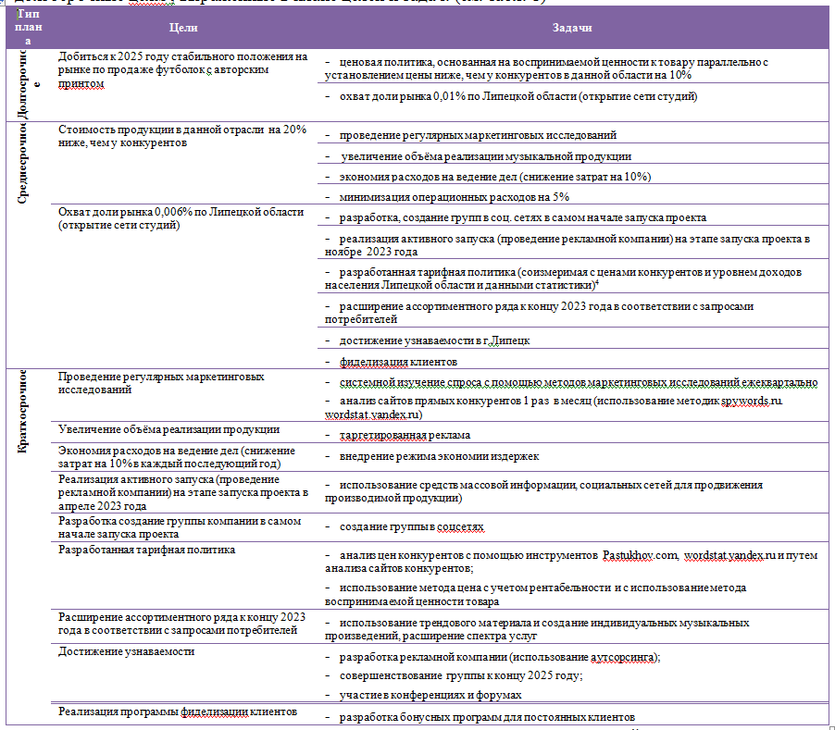
SMART - цели

Slide 12
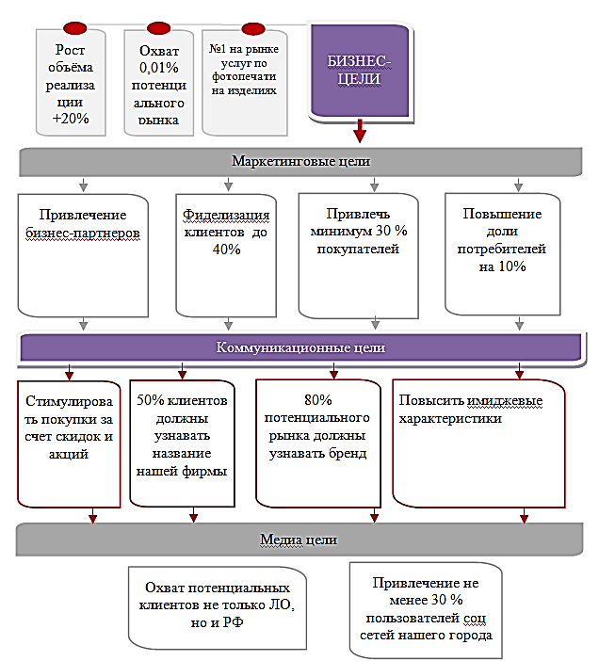
Дерево маркетинговых целей

Slide 13
SWOT-анализ
S (сильные стороны) Полный контроль процессов бизнеса от заготовки на бумаге, до упаковочного материала. Ценовая политика: цена-качество, политика стабильных цен (средняя ценовой диапазон от 850 руб Быстрота обслуживания - срок выполнения заказа в среднем –1 день. Профессиональня подготовка персонала | W (слабые стороны) Совмещение несколько специальностей – дизайнер, бухгалтер, экономист и реализатор. Малая известность компании и технологии. Новый бренд Наличие крупных конкурентов: Отсутствие навыков активных продаж. Небольшой стартовый капитал без возможности на активное проникновение на рынок
О(возможности) Возможность создавать свой фирменный дизайн. Много сегментов целевой аудитории. Создание полноценного российского бренда. Возможность модернизации (добавление фотопечати принтов на заказ, печать на текстильных изделиях) | T (угрозы) Снижение спроса на предоставляемые услуги (на 10%) Появление конкурентов (фирм-близнецов) Изменение суммы издержек на 20% (повышение цены на сырье, хозяйственные расходы)

Slide 14
РEST- АНАЛИЗ
Политические | Изменение в отрасли | Изменение в компании | Действия
Усиление госрегулирования в сети Интернет | Ужесточение антипиратского законодательства | Соблюдение принципов лицензирования и авторского права | Пересмотр правовых основ регулирования взаимоотношений с клиентами
ЭКОНОМИЧЕСКИЕ
Пониженная платежеспособность населения | Повышение или уменьшение спроса | Повышение или уменьшение спроса | Формирование цен доступных населению
СОЦИАЛЬНО-КУЛЬТУРНЫЕ
Колебания моды и стилевой направленности | Повышена лояльность клиентов к определенному поставщику услуг | Проведение пиар-акций, реклама в соцсетях, | Ориентация на тенденции моды при формировании дизайнерских идей
Рост числа любителей оригинальных и эпатажных текстильных изделий | Рост прибыли | Рост прибыли | Расширение ассортиментного ряда
ТЕХНОЛОГИЧЕСКИЕ
Развитие интернет ресурсов, Растущая доступность интернет-технологий | Новые рекламные модели | Новые рекламные мероприятия | Обучение маркетолога новым функциям

Slide 15
SNW анализ
№ | Наименование стратегических позиций | Конкуренты
 |  | iwonka | Фосфор | Sigma Print | Пивозавр | Tishka
1 | Спрос | 4 | 9 | 8 | 7 | 5
2 | Количество запросов | 4 | 9 | 8 | 7 | 5
3 | Ассортимент | 6 | 7 | 7 | 7 | 9
5 | Инновационность | 7 | 6 | 6 | 8 | 8
6 | Качество | 7 | 9 | 7 | 9 | 9

Slide 16
Анализ 5 конкурентных сил по методике М. Портера
Параметр | Значение | Описание
Угроза со стороны товаров -заменителей | 5–средний уровень | Товарами-заменителями могут выступить другие элементы одежды, такие как худи, свитшоты, рубашки.
Угроза внутриотраслевой конкуренции | 20– высокий уровень | Рынок компании является высоко конкурентным и перспективным. Легкая смена бренда одного на другой
Угроза со стороны новых игроков | 5 средняя | Новые компании появляются постоянно из-за низких барьеров входа.
Угроза потери текущих клиентов | 10–средний уровень | Большой объем покупателей, каждый из которых независим от других, возможность по желанию приобретать товары разных брендов
Угроза нестабильности поставщиков | 2 – низкий уровень | Стабильность со стороны поставщиков

Slide 17
Для сбыта нашей услуги мы планируем использовать косвенный канал продаж, а в частности маркетплейс Wildbiries и средства Интернет https://www.wildberries.ru/
На основании полученных данных нами была выбрана стратегия «цены проникновения», что позволит обеспля реализааечить высокую скорость товарооборота, увеличение объемов расходных материалов, и соответственно скидок при их приобретении.
Реализация маркетинговой стратегии будет нацелена на существенную рекламную интенсивность, разнообразие стимулирующих форм реализации продукции.

Slide 18
Инструменты маркетинга | Информационный мотив | Трансформационный мотив
Продажа черз маркетплейс | + | +++
Поисковая оптимизация | +++ | +
Таргетированная реклама | +++ | +
Работа со СМИ и блогерами | +++ | +
Ведение сообществ в социальных сетях | +++ | +
Репутационный маркетинг | +++ | +
Партнерский маркетинг | +++ | +
МАРКЕТИНГОВЫЕ ИНСТРУМЕНТЫ «ТОЧКА»

Slide 19
ПЛАНИРУМЫЙ ОБЬЕМ ПРОДАЖ - 6 587ед.
В2С |  |  |  |  |  | В2В
ЦЕЛИ В ОБЛАСТИ МАРКЕТИНГА
Рынок SOM- 6 587 ед. | TSS – 5 min |  | PPV – 3 стр. |  | ORDERS не менее 1 % | Привлечение бизнес-партнеров за счет увеличения стоимости бренда
 |  |  |  |  |  | Повышение доли бизнес- клиентов на 10%
ИСТРУМЕНТЫ В ОБЛАСТИ МАРКЕТИНГА
1.Ведение сообществ в соцсетях: Вк |  | 2. Таргетированный маркетинг |  |  |  | Прямые продажи (группа ВК), 2. Косвенные продажи (маркетплейс Wildberries)
3. Репутационный маркетинг |  | 4. Работа со СМИ и блогерами |  | 5. Поисковая оптимизация |  | 3. Партнерский маркетинг
БЮДЖЕТ
2 - 64 600 руб. |  |  |  | 1,4 - входит в должностные обязанности штатного маркетолога |  | 2 - 1 129 756 руб. в год 1,3 - входит в должностные обязанности штатного маркетолога
3,5 – 33 682 руб.
ОБЩИЙ БЮДЖЕТ В ОБЛАСТИ МАРКЕТИНГА – 1 228 038 руб.
МАРКЕТИНГОВЫЙ ПЛАН КОМПАНИИ «ТОЧКА»

Slide 20
Привлечение внимание к продукту через рекламу
Заинтересовать потребителя своей услугой
Вызвать у потребителя желание купить продукт
Побудить потребителя воспользоваться услугой
Формирование у клиента чувства удовлетворения
A
I
D
А
S
(attention) привлечение внимания через интернет-рекламу,
(interest) формирование интереса к услуге выгодными предложениями в группе;
(desire) формирование у клиента желания воспользоваться услугой (акции, индивидуальный подход, авторский принт);
(action) побудить клиента к действию (удобство в заказе услуги (один клик) и приобретении продукции, стимулирующие инструменты);
(Satisfy) – формирование удовлетворенности клиента (GRM-маркетинг) Использование накопительных карт, которые при увеличении количества покупок будут давать все большую и большую скидку клиентам.
Рекламная модель AIDAS

Slide 21
Маркетинговые мероприятия
Наименование мероприятия | Способ реализации | Планируемый эффект | Время наибольшей эффективности | Стоимость
Прямая реклама
Распространение среди знакомых | Общение с людьми из ближнего окружения | Принцип сарафанного радио, быстрый способ информирования о компании и услугах | Актуально на первых 2-3 неделях после запуска | бесплатно
Интернет-реклама | - объявление в сети Интернет с помощью Яндекс Директ - присутствие в локальных каталогах, картографических сервисах - сайт компании «ТОЧКА» | Привлечение внимания к компании, создание имиджа | круглосуточно | Бесплатно
Таргетированная реклама | - реклама по привлечение клиентов -реклама по привлечению подписчиков группы в ВК | Привлечение внимания к компании, создание имиджа | круглосуточно | 158 руб в день 112 руб. в день
Упаковка | Использование эмблемы, флаера | Привлечение клиентов, брендинг | круглосуточно | 2,7 руб. с партии 500 шт
Непрямая реклама
Стимулирование сбыта среди клиентов | Использование системы скидок за объем услуги и лояльность: - При первом заказе - уникальный подарок!; - Подарочный сертификат | Мотивация к покупке следующей услуги | в момент обращения за услугой | самостоятельно
Продвижение групп в соц. сетях | -Использование сервисов Яндекс.Директ, Google, -Подробная информацию о себе в Яндекс.справочнике и Google Мой бизнес. -Взаимодействие с сообществами в социальных сетях -Использование потенциала городских порталов и форумов | Повышение информирования о компании и услугах, формирование лояльности клиентов | круглосуточно | самостоятельно

Slide 22
Наименование мероприятия | Исполнитель | Стоимость, руб.
Упаковка Изготовление флаеров | https://opt-poligraf.ru/lipetsk/listovki/ | 33 682
Продвижение через соц.сети (таргет) | https://vk.com/tochka4848 | 64 600
Маркетплейс (реализация) | https://www.wildberries.ru/catalog/0/search.aspx?search=футболки%20белые%20с%20принтом | 1 129 756
ИТОГО |  | 1 228 038
РЕКЛАМНЫЙ БЮДЖЕТ ПРОЕКТА «ТОЧКА»

Slide 23
Для реализации проекта особое внимание уделено концепции маркетинг-микс (метод 4P, которая позволяет повысить восприятие цены продукции, ускорить вызов ответной реакции, помогает продвинуть товар на рынок):
Р1 (Product) – фотопечать на футболках;
Р2 (Price) – в зависимости от расходного материала, цен конкурентов, лояльные цены, скидки, специальные акции;
Р3 (Promotional) – продвижение в сети Интернет, связи с общественностью, стимулирование сбыта;
Р4 (Place) – маркетплейс Wildberries

Slide 24
Основываясь на уровне имеющихся у нас знаний, навыков и опыта в области маркетинга, мы распределили свои роли в данной сфере следующим образом: разработкой официального сайта будет заниматься основатель проекта, функции по реализации прямой и непрямой рекламы переданы менеджеру проекта

